Slide 1
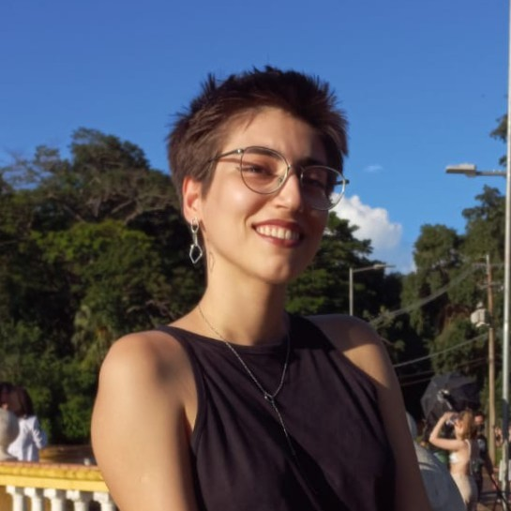
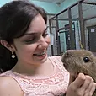
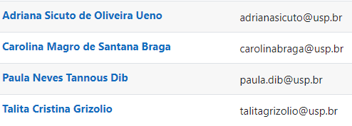
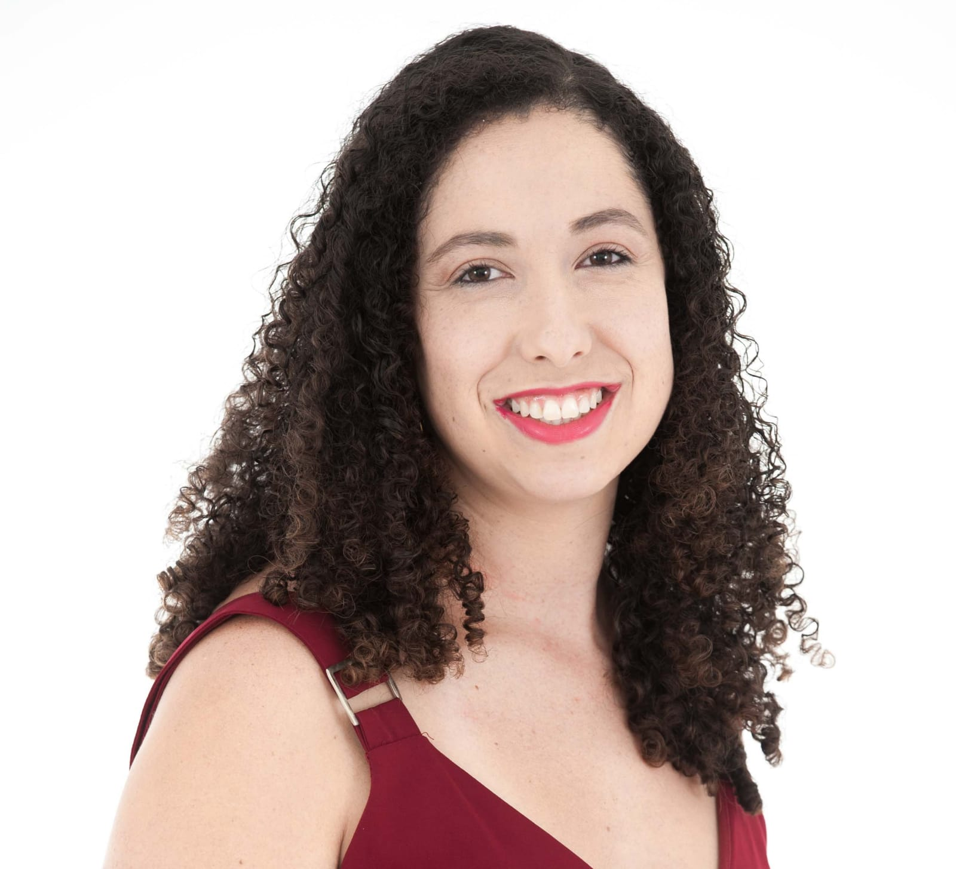
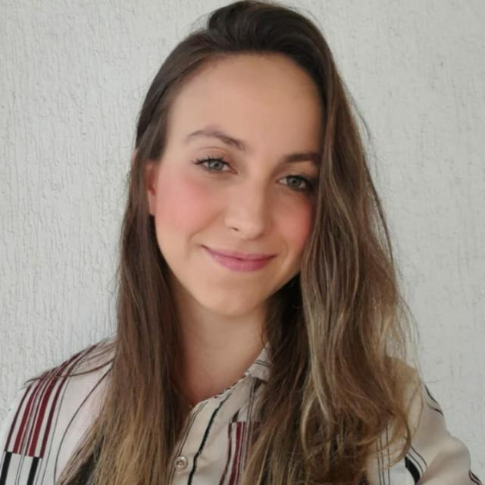
Carolina Magro de Santana Braga
UNIVERSIDADE DE SÃO PAULO
FACULDADE DE FILOSOFIA, CIÊNCIAS E LETRAS DE RIBEIRÃO PRETO CURSO DE PSICOLOGIA
DISCIPLINA ESTÁGIO BÁSICO DE OBSERVAÇÃO
2023
PROGRAMA E CRONOGRAMA
Ana Raquel Lucato Cianflone Fabiana Maris Versuti Laura Vilela e Souza Patrícia Ferreira Monticelli

Slide 2
Objetivos da disciplina
Carga horária total: 90h (Estágio 60h)
Objetivos (competências a serem desenvolvidas)
Ao final da disciplina, o aluno deve estar apto a:
Definir métodos de observação;
Identificar e utilizar diferentes técnicas de observação;
Compreender a importância da observação para a atuação em Psicologia;
Utilizar métodos de registro de observação de forma adequada;
Refletir sobre o fenômeno ou contexto observado para pensar a atuação psicológica a partir dele;
Refletir sobre os aspectos éticos envolvidos nos processos de observação

Slide 3
Conteúdo programático
Tipos de observação.
Definição de eventos comportamentais. Técnicas de registro.
Observação e sua importância na atuação do profissional psicólogo.
Aspectos éticos nos processos de observação.

Slide 4
Método
Os alunos serão previamente separados em 4 grupos (A, B, C, e D) que correspondem a uma forma de observação em psicologia (observar para quantificar, para qualificar, para descrever).
Após a primeira aula de apresentação da disciplina, os alunos passarão para o período de supervisão de estágio de observação (10 aulas consecutivas), cada grupo em uma sala e com uma das docentes.
Ao final da supervisão, segue-se o período de intercâmbio de experiências, quando a turma se reúne novamente e, a cada aula (4 aulas consecutivas), um dos grupos atuará como apresentador; os outros, serão importantes ouvintes.
O grupo compartilhará com a turma a sua experiência, abordando os seguintes aspectos: embasamento teórico, apresentação e detalhamento das atividades de observação, avaliação e apresentação dos resultados das observações.
Os ouvintes farão uma leitura obrigatória prévia à aula e prepararão uma atividade reflexiva, com base em um roteiro entregue pelas docentes, sobre a apresentação.

Slide 5
Avaliação
os alunos serão avaliados de três formas, com pesos diferentes:
seu desempenho individual no período de supervisão de estágio [peso 2]
pelo produto individual de estágio (portfólio, relatório da observação, ou diário de campo) [peso 5]
pelo exercício de reflexão (3 atividades reflexivas) sobre as apresentações dos outros grupos [peso 3]
O valor final da avaliação do aluno será a média aritmética das 3 notas multiplicadas pelos seus respectivos pesos: [(valor de 1*2)+(valor de 2*5)+(valor de 3*3)]/3.
Equivalência entre Nota e Conceito:
A: 10 a 8,5
B: 8,4 a 7,0
C: 6,9 a 5,0 conceito
R: abaixo de 5,0
Norma de Recuperação
Dada a natureza da disciplina, que inclui a elaboração de um projeto de pesquisa em todas as suas etapas ao longo do semestre, não há possibilidade de recuperação.

Slide 6
Propósitos de cada rodada com cada docente
Observar para quantificar (Patrícia)
Observar para avaliar (Fabiana)
Observar para intervir (Ana Raquel) Observar para se autoavaliar (Laura)

Slide 7
Cronograma
15 DE MARÇO
Construção do contexto conversacional e apresentação do programa e cronograma da disciplina
22/MARÇO a 31/MAIO
PERÍODO DE SUPERVISÃO DE ESTÁGIO DE OBSERVAÇÃO
07/JUNHO a 28/JUNHO
PERÍODO DE SUPERVISÃO DE ESTÁGIO DE OBSERVAÇÃO
Leitura prévia obrigatória. Entrega posterior de atividade reflexiva sobre a apresentação da semana anterior.
Dia 31
Divulgação dos Textos de Leitura Obrigatória das 4 Apresentações das Experiências de Observação
Dia 07, grupo A
Observar para quantificar (Patrícia) Cantina Bl 4 Sala 1
Dia 14, grupo B
Observar para avaliar (Fabiana) Sala de Reuniões DP
Dia 21, grupo C
Observar para intervir (Ana Raquel) Cantina Bl 4 Sala 2
Dia 28, grupo D
Observar para se autoavaliar (Laura) CD Sala 102
Sala 102 do Centro Didático - Bloco 16

